Slide 1
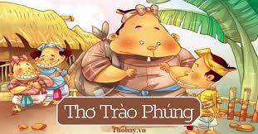
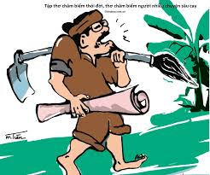
THỰC HÀNH TIẾNG VIỆT:
BIỆN PHÁP TU TỪ NÓI MỈA

Slide 2
MỤC TIÊU BÀI HỌC
1
Học sinh ghi nhớ đặc điểm và tác dụng của biện pháp tu từ nói mỉa.
2
Học sinh thực hành hân tích được đặc điểm và tác dụng của biện pháp tu từ nói mỉa

Slide 3
KHỞI ĐỘNG

Slide 4
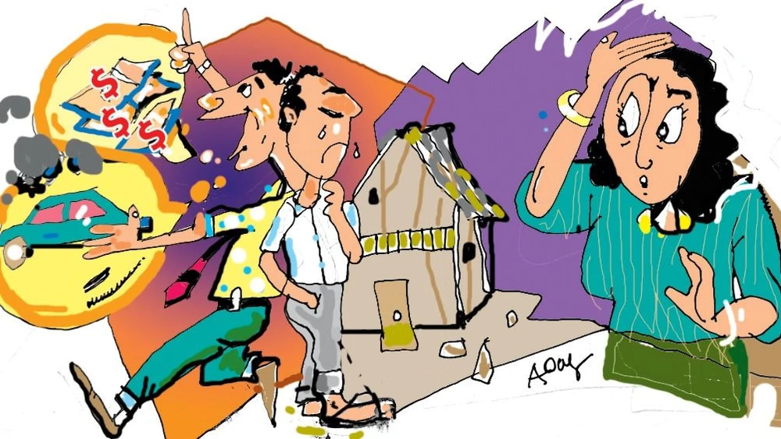
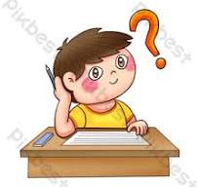
? HS quan sát những ngữ liệu và trả lời câu hỏi:
1. Nói thì đâm năm chém mười
Đến bữa tối trời chẳng dám ra sân.
(Ca dao)
2. Làm trai cho đáng nên trai
Một trăm mâm cỗ chẳng sai mâm nào
(Ca dao)
?Xét về phương diện nội dung, theoanh/chị 2 ngữ liệu trên có đặc điểm gì chung? Căn cứ vào đâu anh/chị nhận ra đặc điểm chung đó?

Slide 5

- Hai ngữ liệu trên đều có ý châm biếm mỉa mai đối tượng giao tiếp được đề cập tới:
1. Châm biếm, mỉa mai những kẻ ăn nói hàm hồ, khoác lác, nhưng thực chất bên trong lại là kẻ nhát gan.
2. Mỉa mai, châm biếm thói tham ăn, thích tụ tập ăn nhậu của những người con trai thiếu ý chí, không thích làm việc mà thích ăn uống hưởng thụ
- Căn cứ nhân biết: Từ ngữ mang ý nghĩa ngầm mỉa mai: “Nói - đâm năm chém mười” “Tối trời - chẳng dám ra sân”; “Làm trai cho đáng nên trai /Một trăm mâm cỗ chẳng sai mâm nào”

Slide 6
HÌNH THÀNH KIẾN THỨC
NHẬN BIẾT VỀ BIỆN PHÁP TU TỪ NÓI MỈA

Slide 7


PHIẾU HỌC TẬP SỐ 1
ĐẶC ĐIỂM BIÊN PHÁP TU TỪ NÓI MỈA
1 | Khái niệm | ………………………………………………………………
2 | Tác dụng | ………………………………………………………………
3 | Phạm vi sử dụng | ……………………………………………………………..

Slide 8
PHIẾU HỌC TẬP SỐ 1
ĐẶC ĐIỂM BIÊN PHÁP TU TỪ NÓI MỈA
Khái niệm | Nói mỉa là biện pháp tu từ sử dụng cách diễn đạt có nghĩa tường minh khác với điều người nói, người viết muốn thể hiện.
Tác dụng | - Nhằm bộc lộ thái độ mỉa mai, châm biếm - Tạo hiệu quả hài hước cho văn bản
Phạm vi sử dụng | Nói mỉa thường được sử dụng trong giao tiếp hàng ngày và trong sáng tác văn chương, đặc biệt trong thơ văn trào phúng.

Slide 9

LUYỆN TẬP

Slide 10
BÀI TẬP 1 (SGK/ 42,43)

Slide 11
PHIẾU HỌC TẬP SỐ 2
Chỉ ra và phân tích tác dụng của biện pháp tu từ nói mỉa trong các trường hợp sau:
Phần | Biểu hiện | Tác dụng
a | - Thế sao bác cũng chủ trương cải cách trong báo của bác? … - Đối với tôi ấy à?... Đàn bà cứ nhốt trong buồng. Mợ hiểu chưa?
 | ………………………………. | ………………………………………….
b | A-mê-li –a rất tán thành cuộc hôn nhân của anh trai,đúng như tính tình khôn ngoan của một thiếu nữ trẻ tuổi như cô ta. (Uy- li-am Thác –cơ –rây, Hội chợ phù hoa)
 | ………………………………. | ………………………………………….
c | Mỗi khi xuống nhà ăn cơm. …đôi ngựa xám của mình). (Uy- li-am Thác –cơ –rây, Hội chợ phù hoa)
 | ………………………………. | ………………………………………….
d | Tri phủ Xuân Trường được mấy niên, Nhờ trời hạt ấy cũng bình yên. Chữ “thôi” chữ “cứu” không phê đến, Ông chỉ quen phê một chữ “tiền”! ( Trần Tế Xương, Bỡn tri phủ Xuân Trường)
 | ………………………………. | ………………………………………….

Slide 12
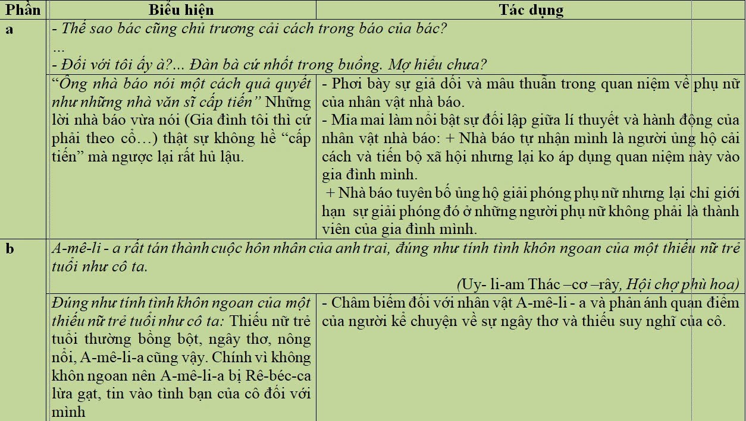
PHIẾU HỌC TẬP SỐ 2
Tác dụng của biện pháp tu từ nói mỉa trong các trường hợp sau:

Slide 13
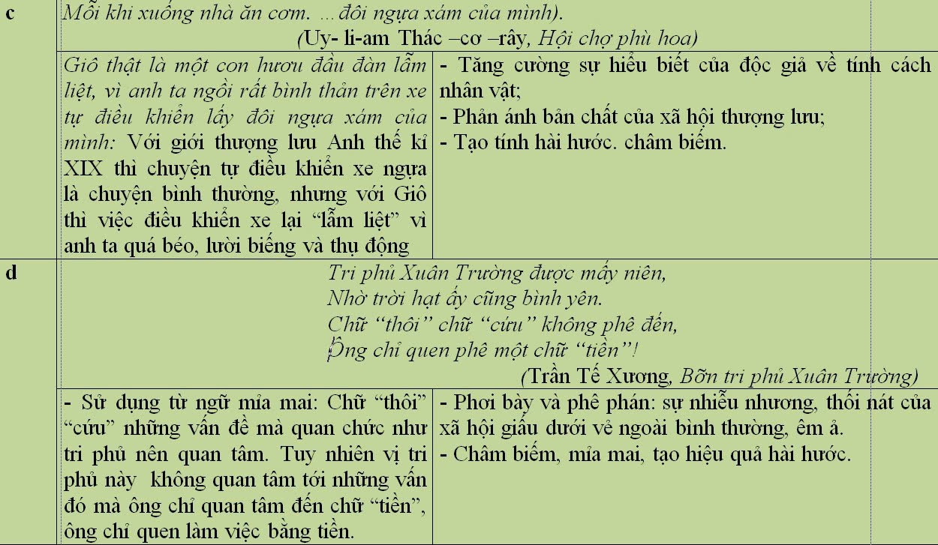
PHIẾU HỌC TẬP SỐ 2
Tác dụng của biện pháp tu từ nói mỉa trong các trường hợp sau:

Slide 14
BÀI TẬP 2 (SGK/ 43)

Slide 15
PHIẾU HỌC TẬP SỐ 3
Chỉ ra và phân tích tác dụng của biện pháp tu từ nghịch ngữ trong các trường hợp sau:
Phần | Biểu hiện | Tác dụng
a | Thôi! Tôi đã nhất định…tôi nhất định thủ tiết với hai ông chồng (Vũ trọng Phụng, Số đỏ)
 | ………………………………. | ………………………………………….
b | Tôi xin chịu một hình phạt êm đềm:…bằng một cái hôn trìu mến” (Sếch- xpia, Rô-mê-ô và Ju-li-ét)
 | ………………………………. | ………………………………………….

Slide 16
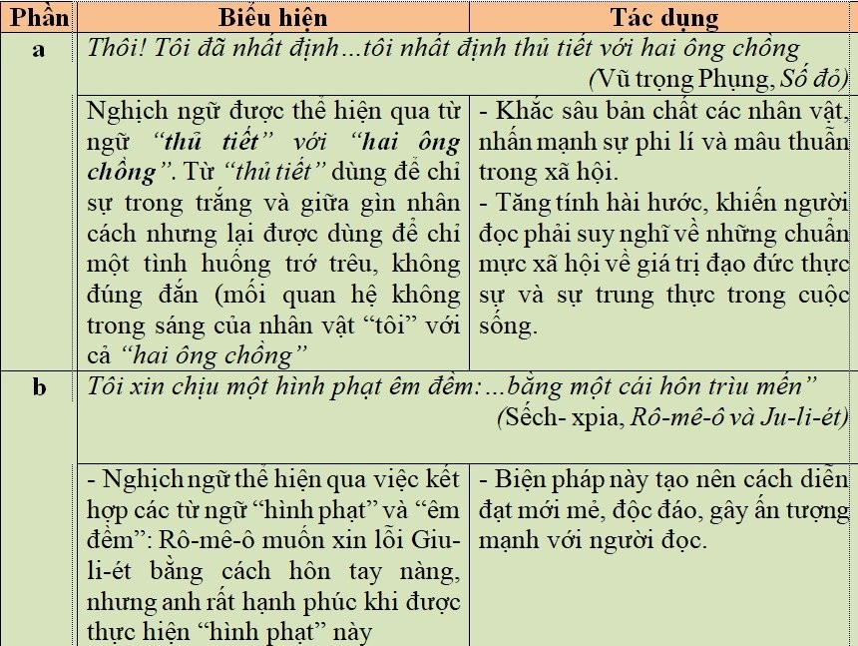
PHIẾU HỌC TẬP SỐ 3
Tác dụng của biện pháp tu từ nghịch ngữ

Slide 17
BÀI TẬP 3 (SGK/43)
Trong hai ngữ liệu đã cho, ngữ liệu a sử dụng biện pháp tu từ nói mỉa thể hiện trong cách nói nghịch ngữ, biểu thị thái độ mỉa mai, giễu cợt của người viết trước sự nghịch lí của nhân vật “tôi”. Trường hợp b không thể hiện thái độ mỉa mai, châm biếm; vì vậy, không gọi là nói mỉa.
Căn cứ nhận định:
+ Bối cảnh và ngữ cảnh của câu nói: Tác giả sử dụng cách nói mỉa để phản ánh và phê phán lối sống giả tạo trong xã hội lúc bấy giờ.
+ Mục đích của lời nói: Bộc lộ sự châm biếm với những chuẩn mực đạo đức giả mạo và sự đạo đức giả của nhân vật.
+ Tác dụng của lời nói: Châm biếm, mỉa mai, hài hước.

Slide 18

VẬN DỤNG
Viết một đoạn văn (khoảng200 từ) về
sự khác biệt giữa tiểu thuyết và truyện ngắn

Slide 19
TỪ ĐỌC ĐẾN VIẾT
Đoạn văn tham khảo:
Tiểu thuyết và truyện ngắn là hai thể loại văn học có nhiều điểm khác biệt, thể hiện ở quy mô, bối cảnh, nhân vật, cốt truyện và sự kiện. Tiểu thuyết thường có quy mô lớn, tập trung vào việc phát triển nhân vật, cốt truyện phức tạp, và chi tiết mô tả sâu sắc. Ngược lại, truyện ngắn tập trung vào một sự kiện, tình huống, hoặc ý tưởng cụ thể, thường có quy mô nhỏ hơn và tập trung vào việc gây ấn tượng mạnh mẽ trong khoảng thời gian ngắn. Cấu trúc của tiểu thuyết thường phức tạp, có thể bao gồm nhiều nhân vật, hoàn cảnh, và diễn biến phức tạp. Trong khi đó, truyện ngắn thường tập trung vào một số nhân vật chính. Phương pháp diễn đạt trong tiểu thuyết thường linh hoạt và chi tiết, trong khi truyện ngắn thường sử dụng ngôn từ súc tích hơn. Có thể nói, tiểu thuyết và truyện ngắn đều là những thể loại văn học quan trọng, góp phần phản ánh hiện thực cuộc sống, đồng thời bày tỏ tư tưởng, tình cảm của nhà văn. Mỗi thể loại có những ưu điểm và nhược điểm riêng, phù hợp với những đối tượng độc giả khác nhau.

Slide 20
CẢM ƠN QUÝ THẦY CÔ
VÀ CÁC EM HỌC SINH ĐÃ CHÚ Ý LẮNG NGHE

